Slide 1
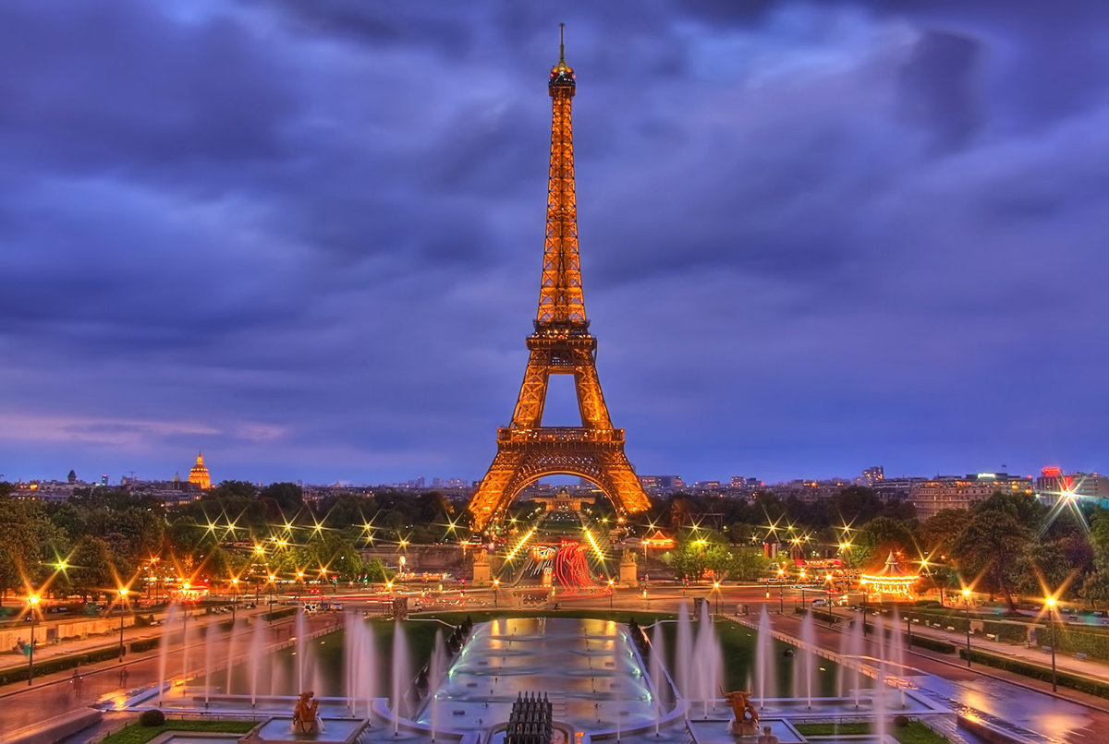
La présentation sur le thème France
le travail d’élève de 8eme année Fehretdinov Ramil

Slide 2
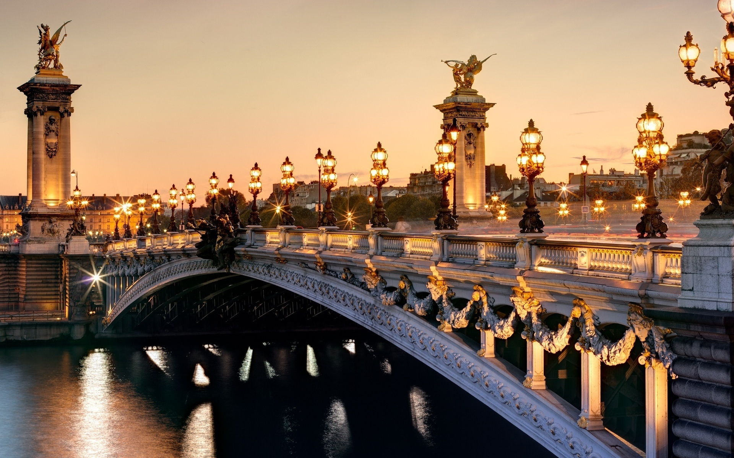
La superficie de France est de 643 801 km

Slide 3
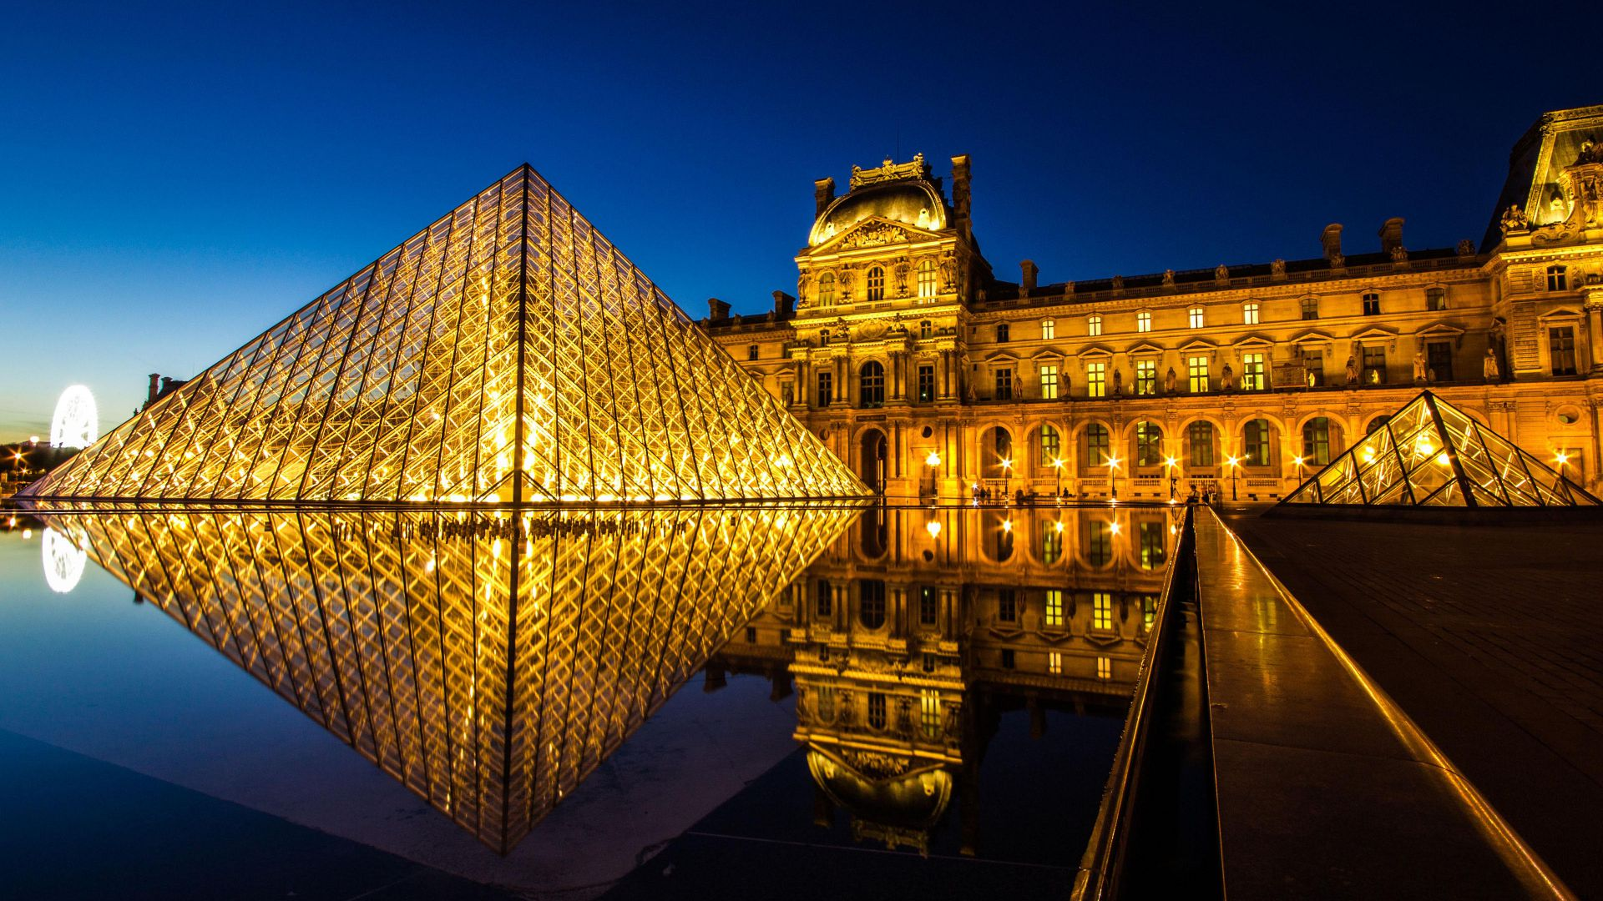
langues parlées en France-français;langues regionals (breton,alsacien,corse,basque…)

Slide 4
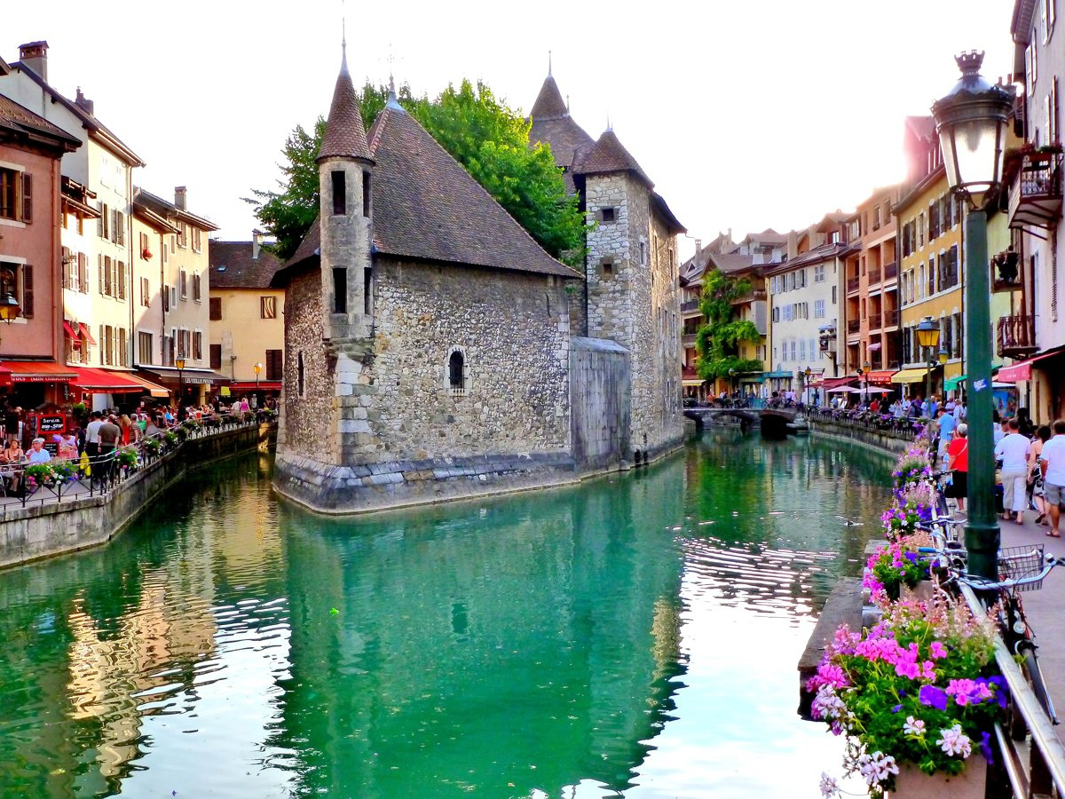
la population française est de 67 364 357 habitants

Slide 5
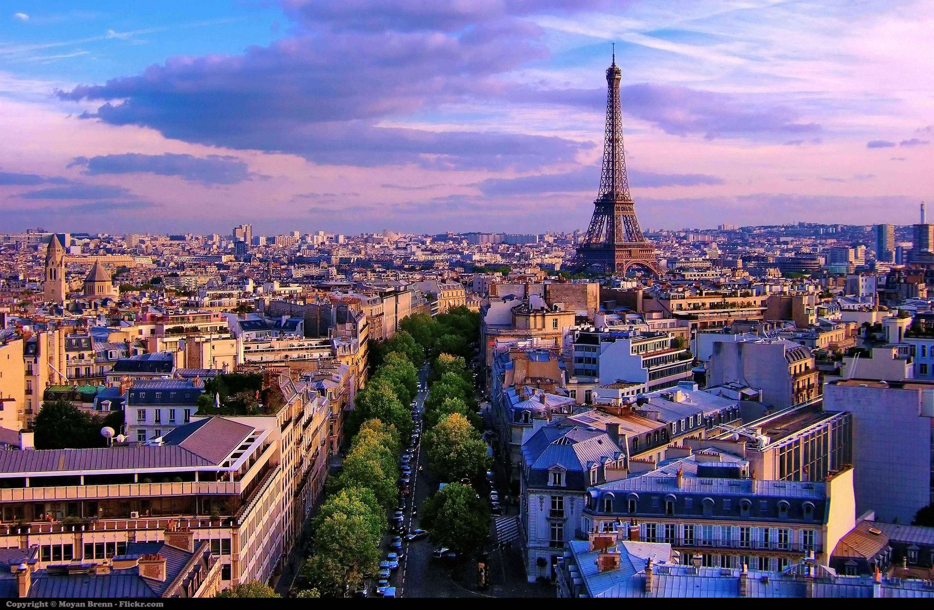
Сapitale de la France Paris 2 190 327 habitants ( 10 901 000 avec son agglomération)

Slide 6
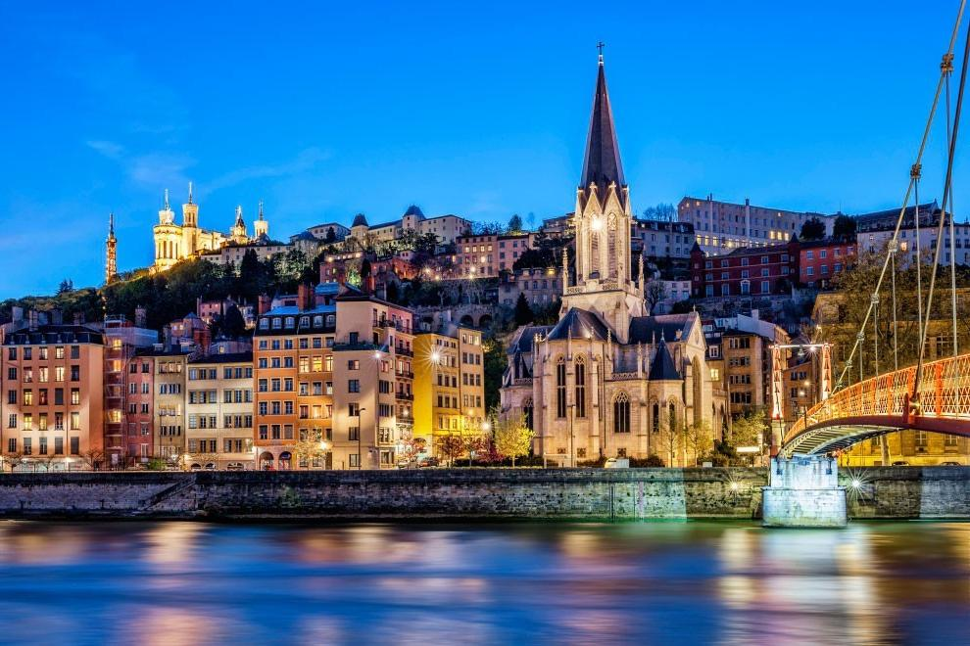
la population de León est de 1 690 000 habitants

Slide 7
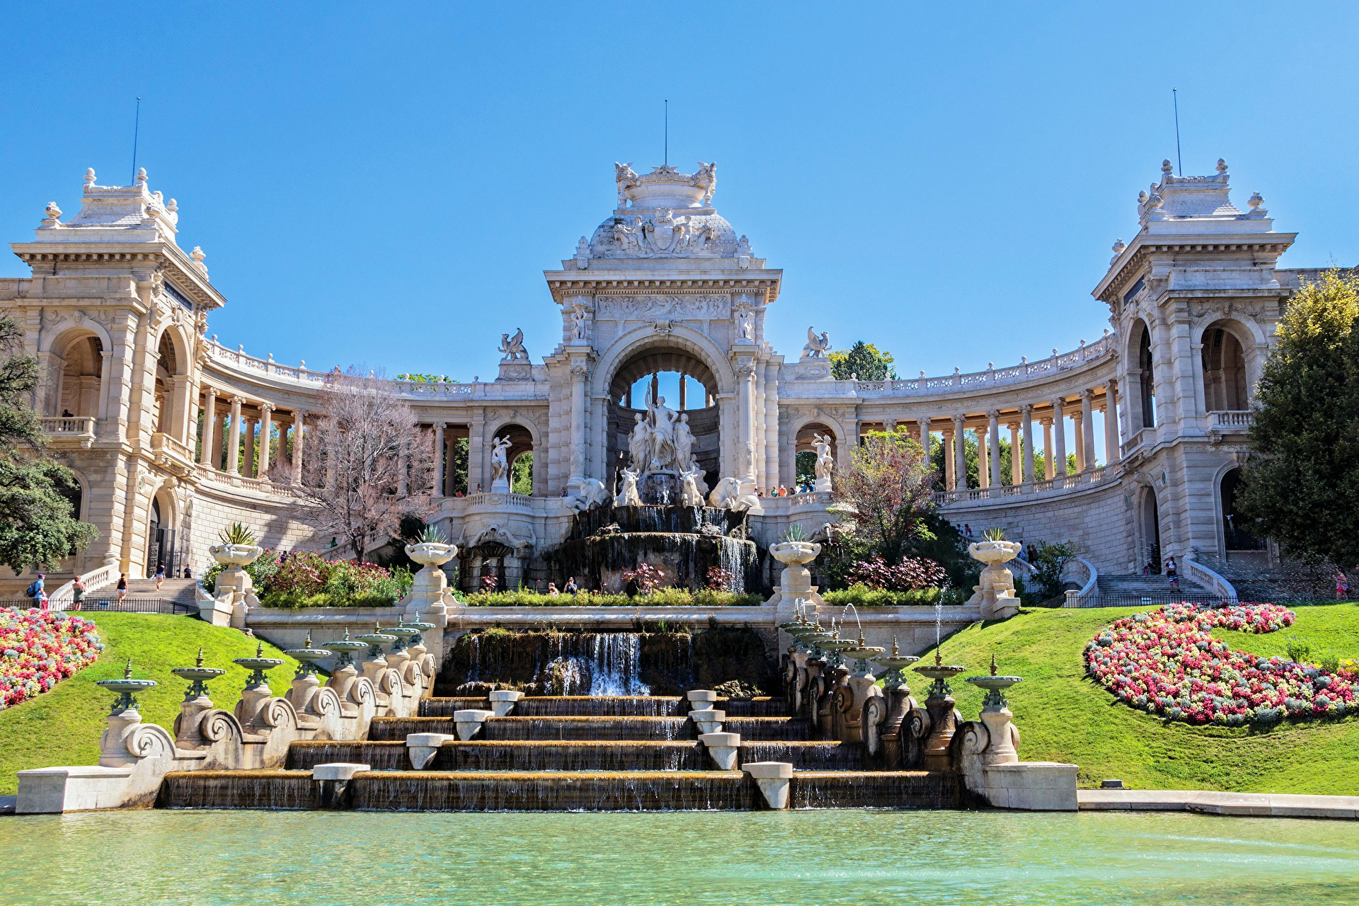
la population de Marseille est de 1 600 000 habitants

Slide 8
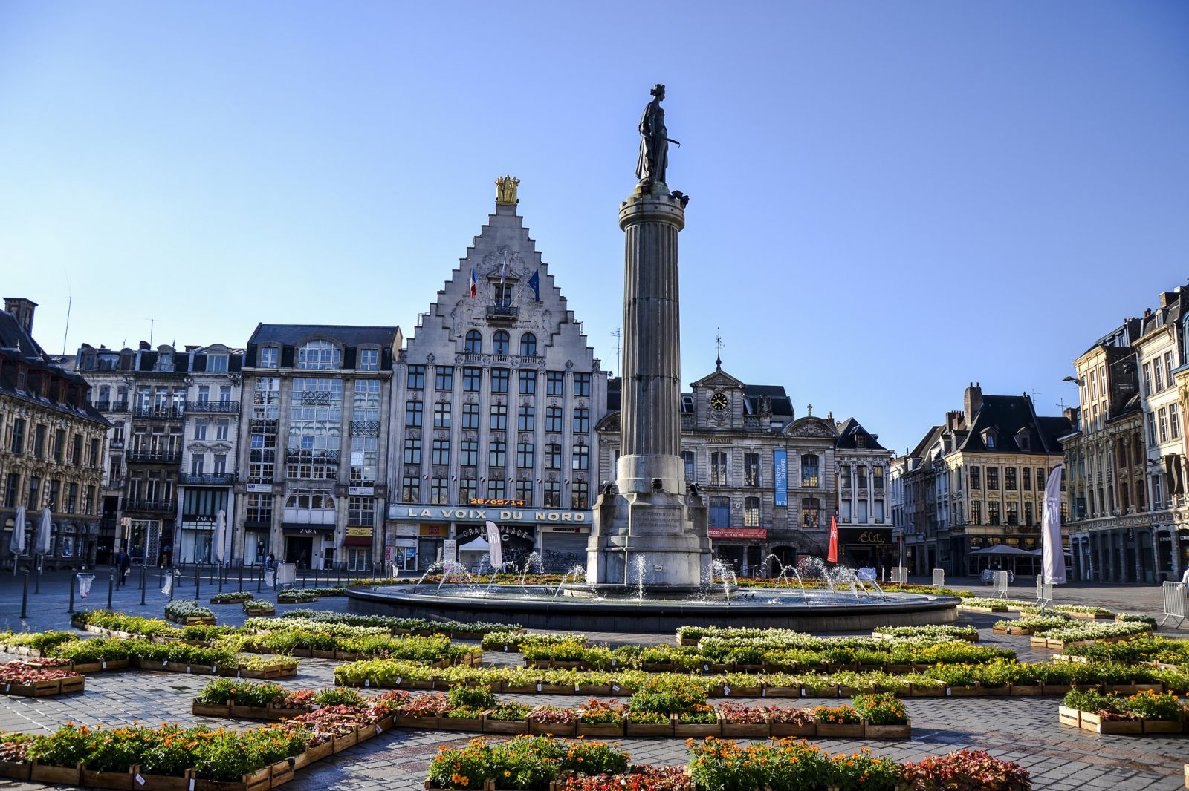
la population de Lille est de 1 054 000 habitants

Slide 9
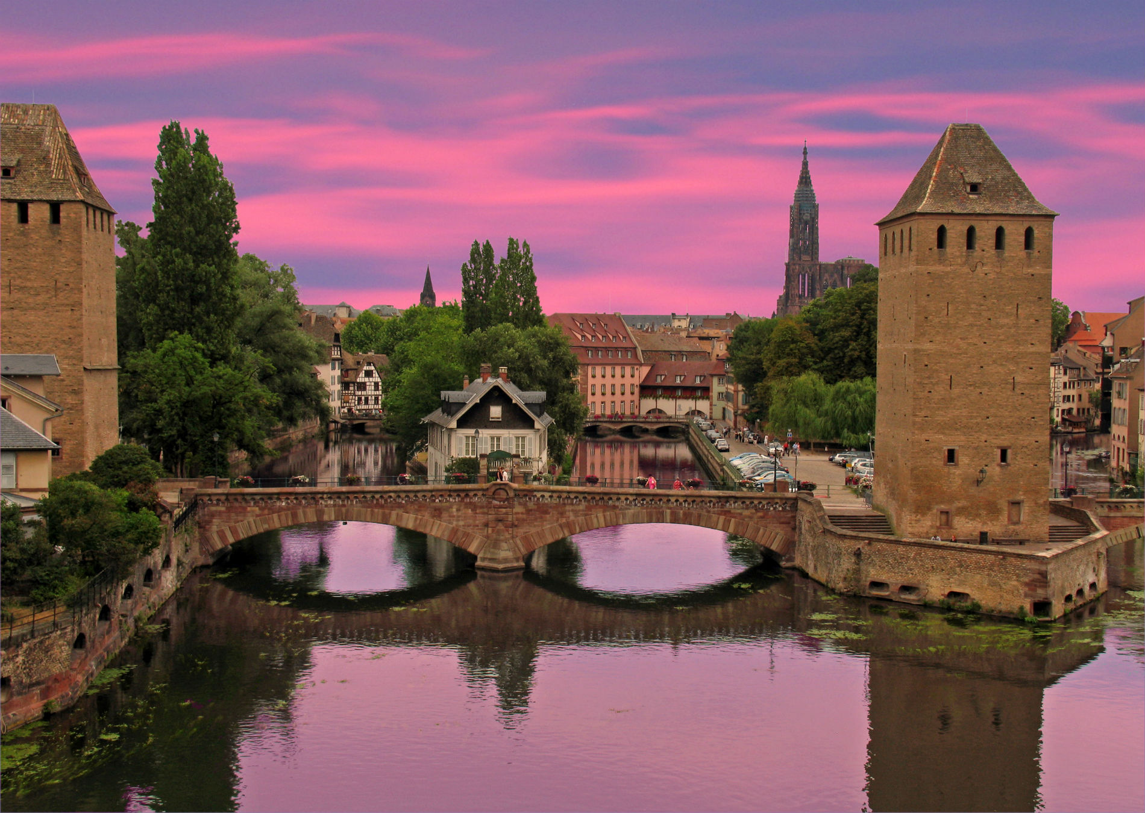
la population de Nantes est de 291 604 habitants

Slide 10
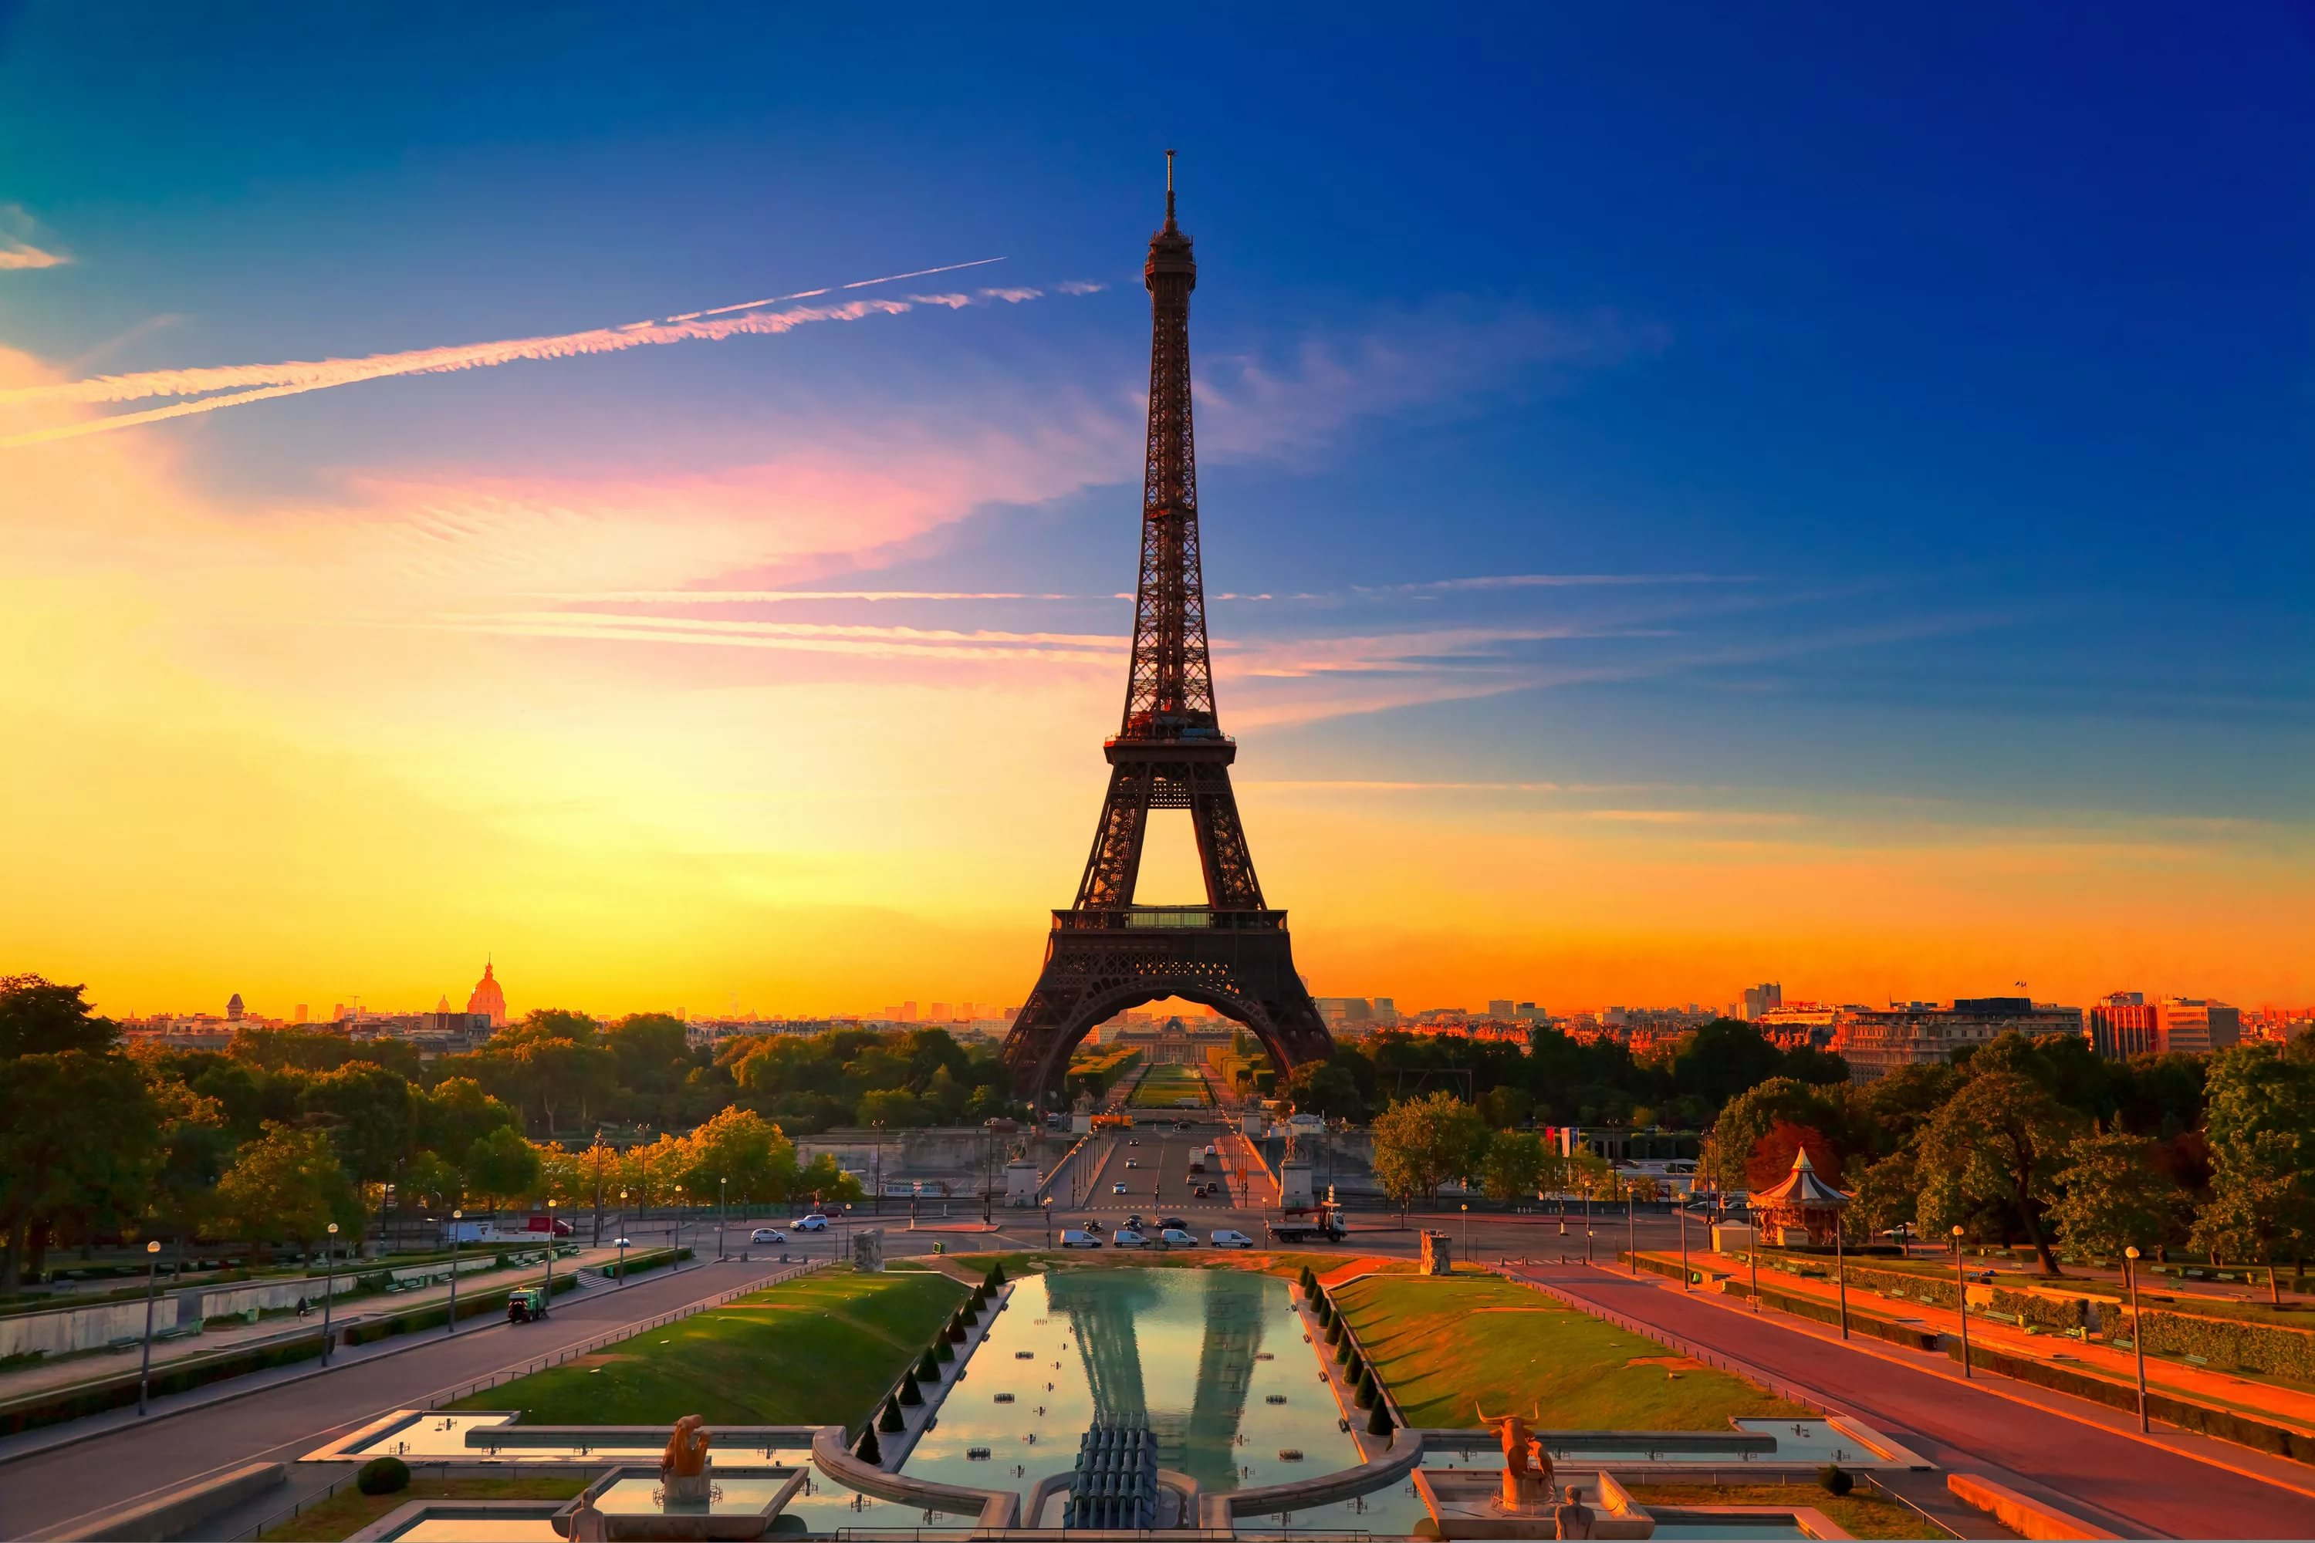
La population toulouse est de 997 000 habitants.

Slide 11
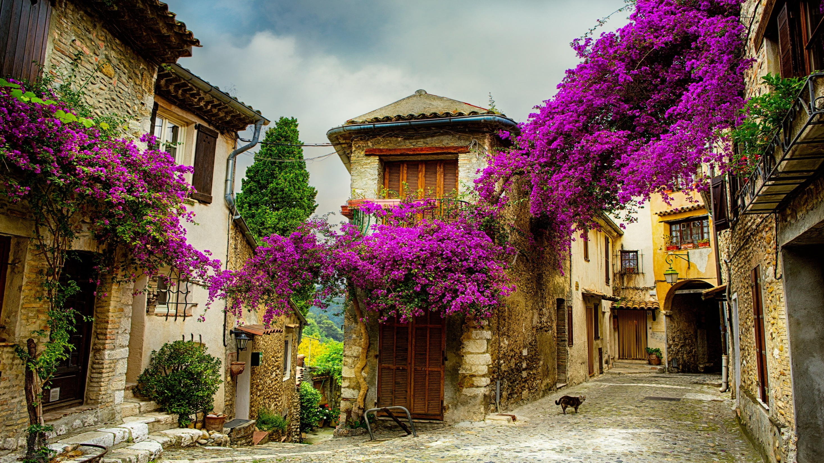
la population de Strasbourg est de 275 718 habitants

Slide 12
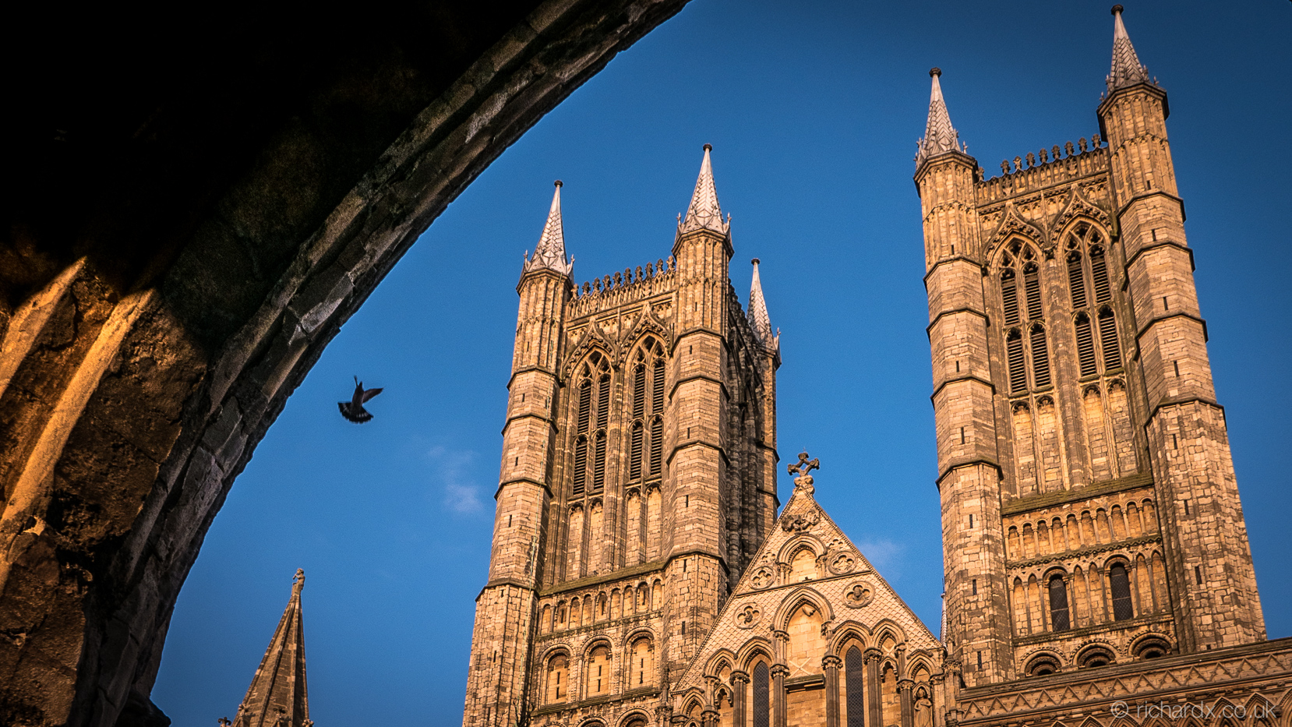
la population Bordeaux est de 945 000 habitants

Slide 13
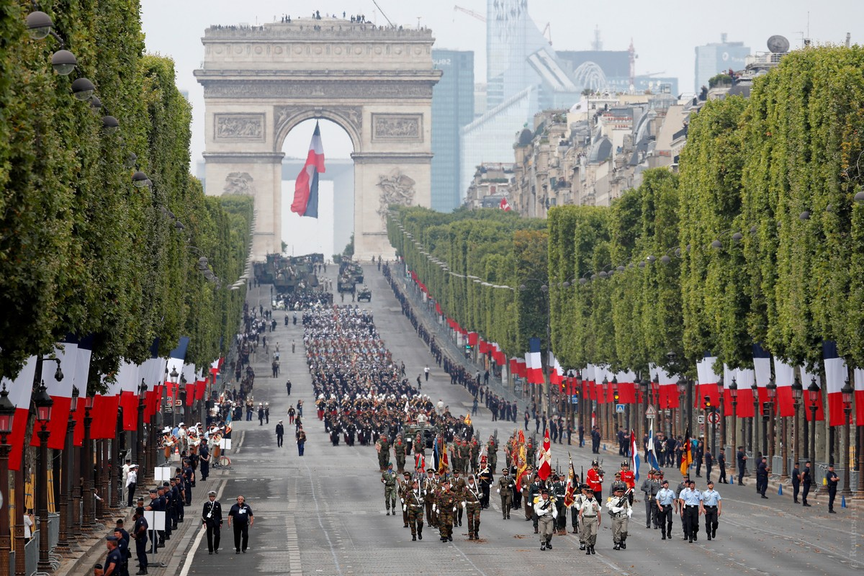
Fete nationale :14 juilet (prise de la Bastille,1789)

